Slide 1
Modele matematyczne dostępnych na rynku form finansowania przedsiębiorstw i ich porównanie.

Slide 2
PODZIAŁ FORM FINANSOWANIA
FINANSOWANIE WŁASNE (WEWNĘTRZNE)
FINANSOWANIE OBCE (ZEWNĘTRZNE)

Slide 3
FINANSOWANIE WŁASNE
POZYSKANIE ANIOŁA BIZNESU
PRIVATE EQUITY (SZCZEGÓLNY PRZYPADEK VENTURE CAPITAL)
PUBLICZNA EMISJA AKCJI I AKCJE UPRZYWILEJOWANE
REFINANSOWANIE

Slide 4
FINANSOWANIE OBCE
FUNDUSZE POŻYCZKOWE I KREDYT OBROTOWY
LEASING
FINANSOWANIE TYPU MEZZANINE
KREDYTY SZERZEJ

Slide 5
POZYSKANIE ANIOŁA BIZNESU
WARTOŚĆ PROJEKTU 50 TYS. – 5 MLN,
DEZINWESTYCJA: INWESTOR BRANŻOWY LUB FUNDUSZ VC,
OCZEKIWANIA ZWROTU POWYŻEJ 30%

Slide 6
PRIVATE EQUITY
WARTOŚĆ PROJEKTU POWYŻEJ 1 MLN,
DEZINWESTYCJA: WPROWADZENIE NA GIEŁDĘ
OCZEKIWANIA ZWROTU NA POZIOMIE 25-30%
Rys. 1. Fazy rozwoju spółek – przedmiotu inwestycji private equity
ZASIEW
START
EKSPANSJA
KAPITAŁ NA REFINANS.
WYKUPY
Źródło: A. Bance, Why and how to invest in private equity, s. 2

Slide 7
PUBLICZNA EMISJA AKCJI
SPÓŁKA AKCYJNA LUB KOMANDYTOWO-AKCYJNA
DOBRE WYNIKI FINANSOWE
AKCJE UPRZYWILEJOWANE
DODATKOWE PRAWA: DYWIDENDA, GŁOS, PIERWSZEŃSTWO PRZY PODZIALE MAJĄTKU, INNE

Slide 8
FUNDUSZE POŻYCZKOWE
DOSTĘPNE NIEMALŻE OD POCZATKU
NISKIE KWOTY, PORĘCZENIE
MAŁO FORMALNOŚCI
KREDYT OBROTOWY
DOSTĘPNE PO CO NAJMNIEJ KILKU MIESIĄCACH
WYŻSZE KWOTY, ZABEZPIECZENIE
HISTORIA KREDYTOWA

Slide 9
LEASING
BEZPOŚREDNI LUB POŚREDNI
KOSZTY NIŻSZE OD BANKOWYCH
DODATKOWE USŁUGI „W PAKIECIE”

Slide 10
FINANSOWANIE TYPU MEZZANINE
TYP INWESTYCJI PRIVATE EQUITY
KOSZT UZYSKANIA KAPITAŁU NIŻSZY NIŻ PRZY VC
OMAWIANY TYP: ZNACZENIE WĘŻSZE
DODATNIE PRZEPŁYWY PIENIĘŻNE

Slide 11

ANIOŁ BIZNESU PRZYKŁAD: PORTAL STOLAT.PL

Slide 12
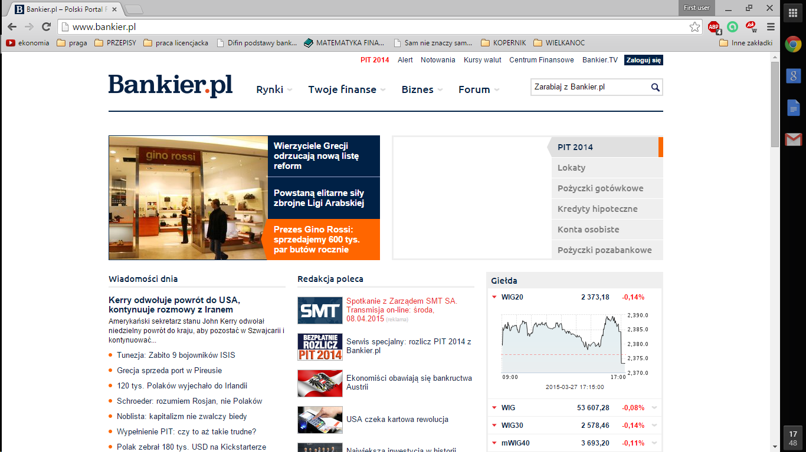
PRIVATE EQUAITY PRZYKŁAD: BANKIER.PL SA

Slide 13

MEZZANINE PRZYKŁAD: SOLARIS BUS&COACH SA

Slide 14
Literatura:
Praca zbiorowa pod red. M. Panfil, Finansowanie rozwoju przedsiębiorstwa, Warszawa, 2008, wyd. Difin
W. Bień, Zarządzanie finansami przedsiębiorstwa, Warszawa, 2008, wyd. Difin
A. Duliniec, Finansowanie przedsiębiorstwa, Warszawa, 2007, wyd. Polskie Wydawnictwo Ekonomiczne

